Slide 1
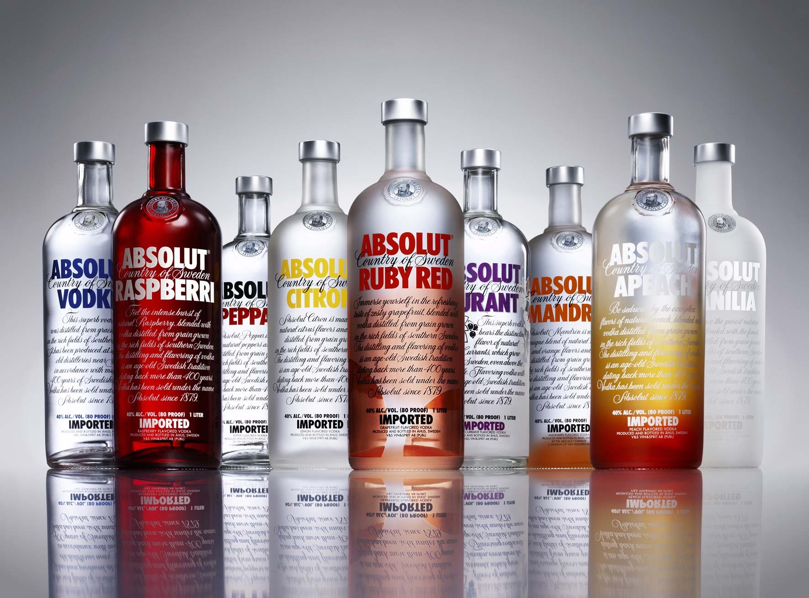
영상처리를 이용한 Vodka 검색 애플리케이션 개발
Vodka search Application
캡스톤디자인
3조 박지호 최영재 이혜성

Slide 2
[CONTENTS]
1. 아이디어 제안 및 제작배경
2. 보드카(Vodka)
3. 개발내용
4. 개발 환경
5. 업무 분담
6. 개발 일정

Slide 3
1. 아이디어 제안 및 제작배경

Slide 4
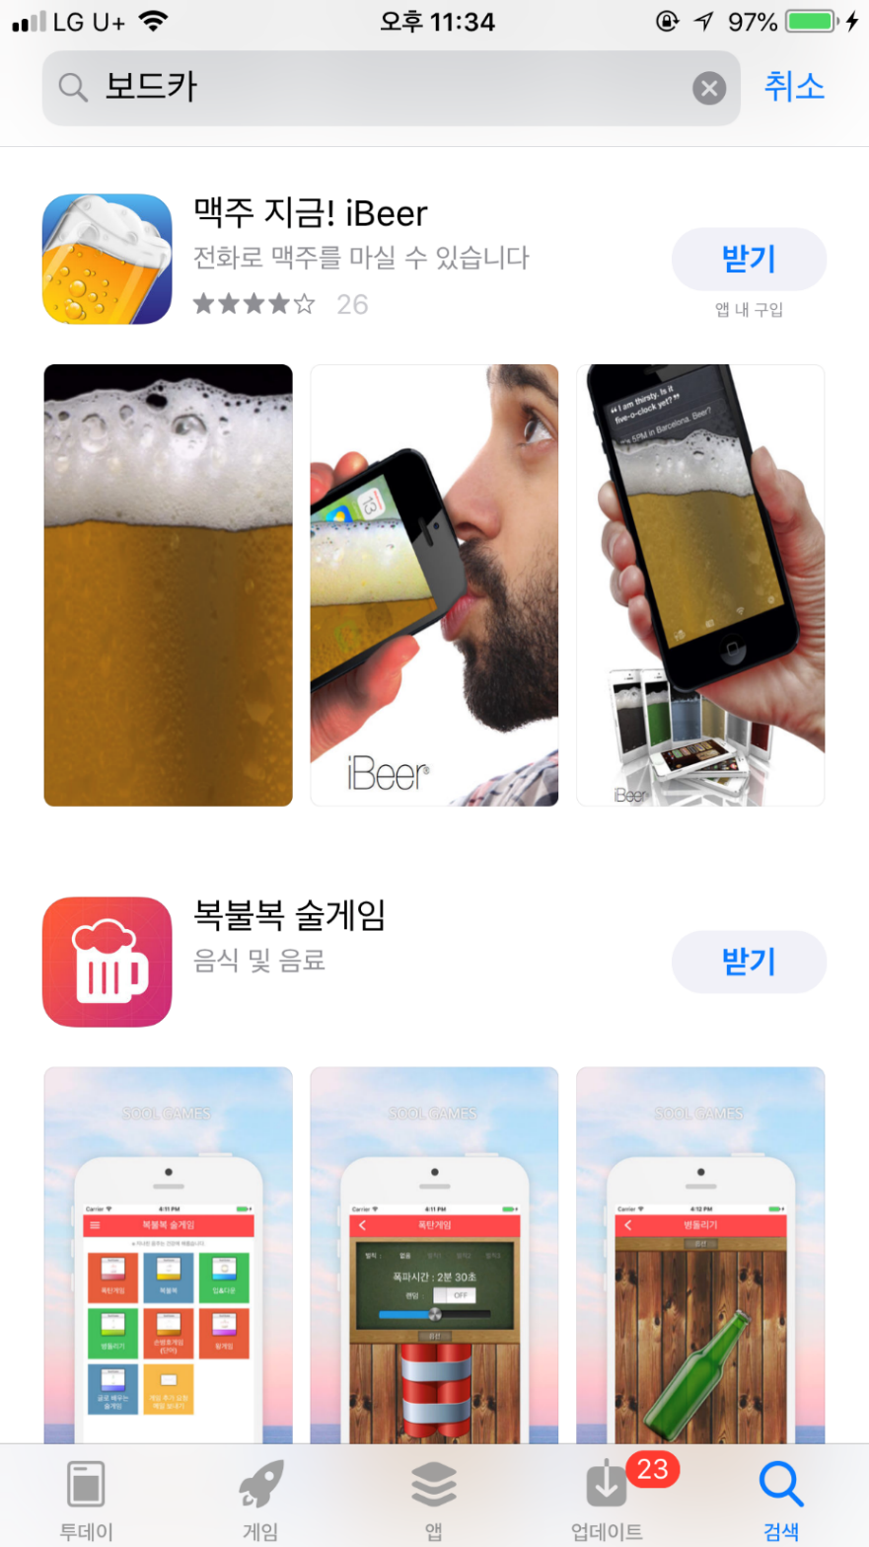
1
1. 아이디어 제안 및 제작배경
술을 좋아함
많은 종류의 보드카 존재
보드카에 대해 쉽게 정보를 얻을 수 있는 App X

Slide 5
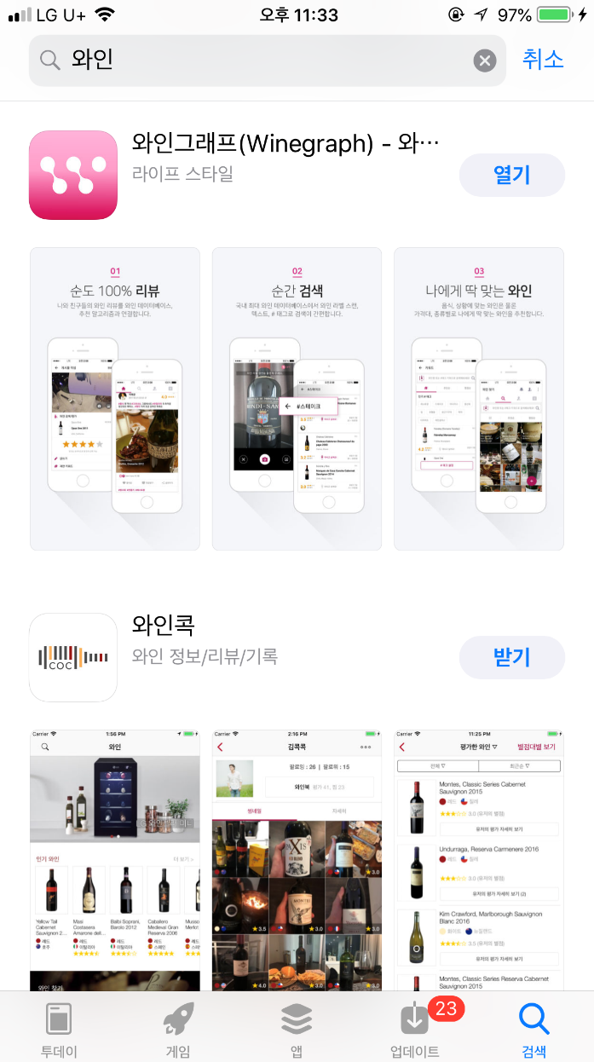
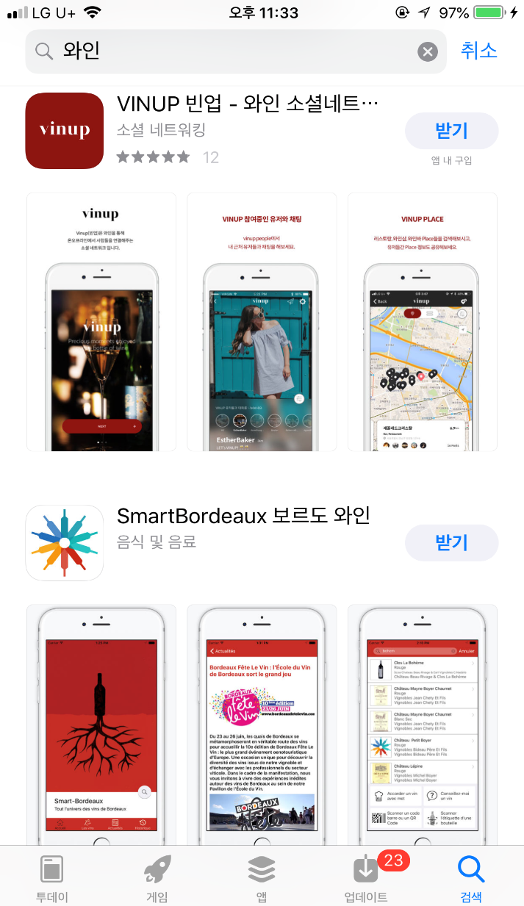
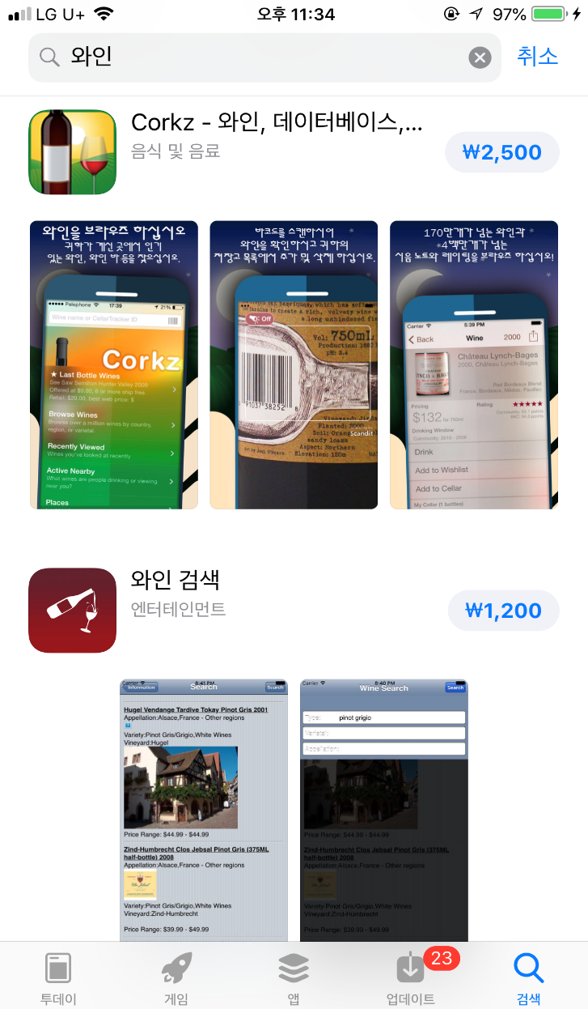
2
1. 아이디어 제안 및 제작배경
와인에 관한 정보, App만 다양하다
-보드카 도수, 가격등 기본적인 정보
-맛있게 먹는 법, 리뷰 등 정보가 많지 않다

Slide 6
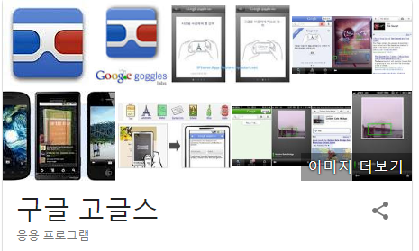
3
1. 아이디어 제안 및 제작배경
보드카에 정보에 대한 접근성 증가
애플리케이션 개발로 인한 접근성 증가
사진촬영으로 손쉽게 보드카 검색
보드카에 대한 친숙함 증가
어디서든 쉽게 정보에 접근 가능

Slide 7
2. Vodka

Slide 8
4
2. 보드카(Vodka) 란??
양주: 서양식으로 제조한 술 (증류주)
증류주: 양조주를 증류기에 끓여 정제한 술
보드카(Vodka), 위스키(Whiskey), 럼(Rum),진(Gin), 데킬라(Tequila), 브랜디(Brandy)
도수가 높기에 다른 술들과 섞어서도 많이 마심

Slide 9
3. 개발 내용

Slide 10
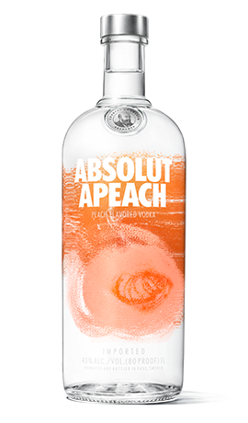

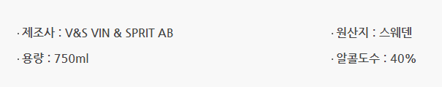
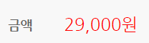
5
3. 개발 내용
1. 촬영한 사진으로 보드카 검색
핸드폰의 카메라로 라벨 사진을 찍으면 라벨의 글자를 인식하여 술에 대한 정보를 표시
ABSOLUT APEACH
-라벨 이미지에서 글자 부분 찾기
-글자를 찾아서 판독하여 텍스트로 전환
-전환된 술의 이름을 가지고 술에 관한 정보 표시

Slide 11

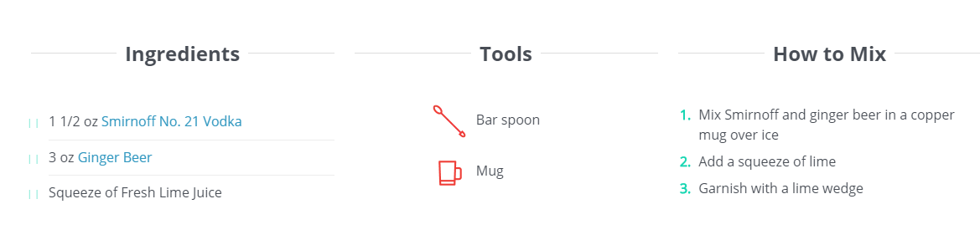
6
3. 개발 내용
2. 칵테일 레시피 보여주기
칵테일 정보들을 담은 Activity를 생성하여 알고 싶은 칵테일 정보를 누르면 정보를 표시해준다.
레시피 게시판으로 이동하는 버튼 생성
레시피 목록 보여줌
칵테일 이름을 누르면 칵테일에 대한 정보를 표시

Slide 12
7
3. 개발 내용
3. 가격대별 보드카 보여주기
비슷한 가격대의 보드카 정보들을 간략하게 보여준다
- 가격정보를 바탕으로 비슷한 가격대의 술들을 2-3개 보여준다

Slide 13
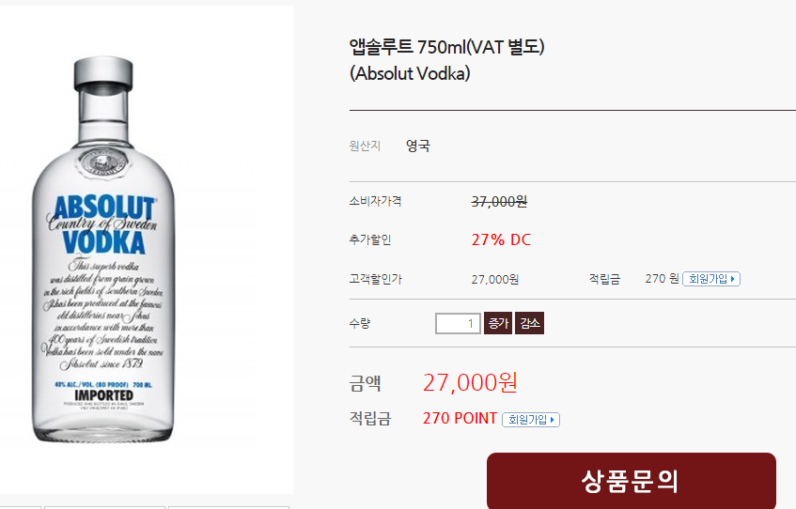
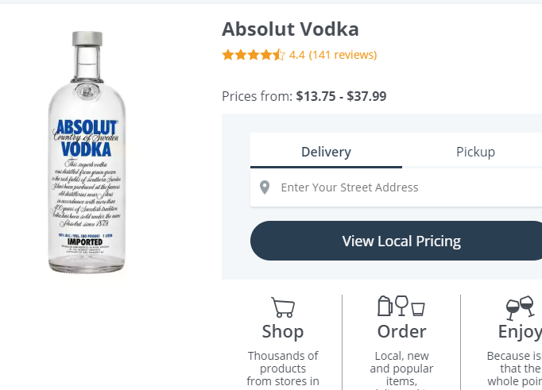
8
3. 개발 내용
4. 술 판매 사이트 보여주기
해당 술의 판매 사이트를 보여준다
- 술의 가격을 쉽게 비교
- 술의 판매 사이트를 2~3개 링크를 걸어준다

Slide 14
8
3. 개발 내용
5. SNS처럼 이용하는 게시판 기능
인스타그램이나 페이스북같은 SNS 시스템으로 보여준다.
사용자들 끼리 소통할 수 있도록 한다.
- 사진을 첨부하고 태그등을 첨부해서 게시하여 공유한다.

Slide 15
9
3. 개발 내용
6. 사용자 가입 및 정보 관리 기능
사용자들이 이 앱에 가입할 수 있는 있고, 로그인하면 앱을 이용하게 한다.
사용자들이 자기의 정보를 확인하고, 정보수정을 할 수 있다.

Slide 16
4. 개발 환경

Slide 17
10
5. 개발환경
OpenCV 3.4.3
Python 3
Android Studio 3.1.4
MySQL 5.7.23
Eclipse EE IDE
Raspberrypi 4.14 or Google Cloud
Apach-tomcat-9.0.11

Slide 18
5.업무 분담

Slide 19


11
6. 업무 분담
박지호
보드카 데이터 셋
안드로이드 GUI
서버 구현
술 판매 사이트 나타내주기
보드카 검색 기능 구현

Slide 20
12
6. 업무 분담
최영재
보드카 데이터 셋
서버 구현
이미지를 텍스쳐로 바꿔주는 기능 구현(Google Vision API)
칵테일 레시피 기능 구현
SNS 커뮤니티 구현

Slide 21

13
6. 업무 분담
이혜성
openCV로 라벨텍스쳐 구간 인식 기능 구현
SNS 커뮤니티 구현
-mySQL 이용한 DB관리
가격대별 보드카 보여주는 기능 구현
레포트 및 발표자료 작성
사용자 가입 및 정보 관리 기능 구현

Slide 22
6. 개발 일정

Slide 23
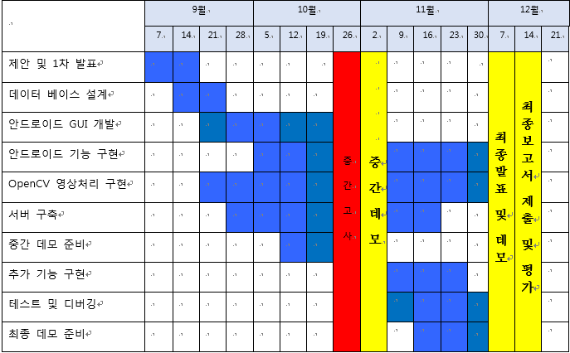
14
7. 개발 일정
데이터 베이스 설계
2. 안드로이드 GUI 개발 및 OpenCV 영상처리 구현
3. 라즈베리 파이에 서버 구축
4. 안드로이드 기능 구현
5. 데모 및 발표 준비

Slide 24
Q & A
Vodka search Application
박지호 최영재 이혜성

